Slide 1
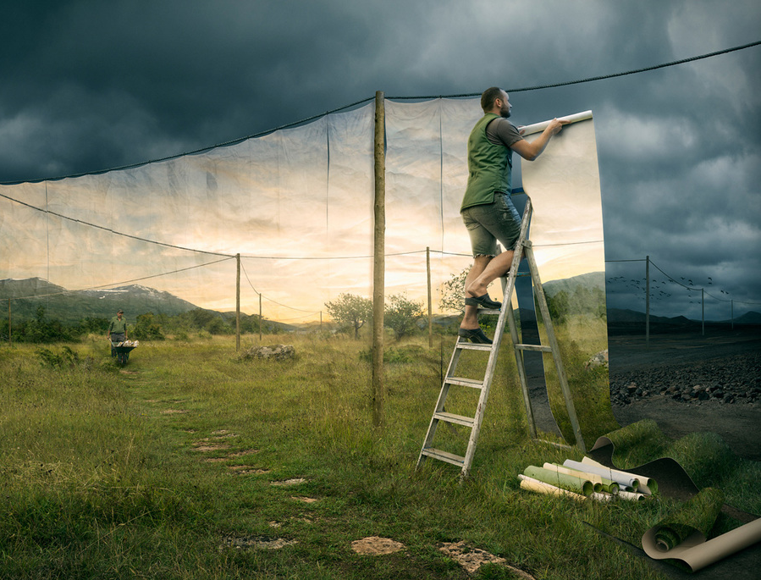
Реальность-иллюзия
Автор презентации: Давыденко Ксения 8Б
Руководитель: Шевченко Татьяна Анатольевна

Slide 2
Цели и задачи работы:
Целью исследования данной работы является выяснить, таков ли мир, каким мы его воспринимаем
Достижение поставленной цели требует решение ряда задач:
1.Изучить понятие объективной реальности
2.Выделить три крайних взгляда на существование мира
3.Изучить теории и эксперименты известнейших ученых:
3.1. Рассмотреть мысленный эксперимент «Парадокс кота Шредингера»
3.2. Рассмотреть мысленный эксперимент «Парадокс друга Вигнера»
3.3. Рассмотреть эксперимент «Массимилиано Пройетти»
3.4. Рассмотреть эксперимент «Мозг в колбе»
4. Сделать вывод
Гипотеза:
Наш мир является не таким каким мы привыкли его видеть, ведь каждый человек видит свою реальность, которое рисует ему воображение.

Slide 3
Объекты и методы исследования:
Главный объект исследования:
Наш мир
Результаты исследования получены c использованием теоретических (работа с научной литературой; Интернет ресурсами), философских (основанные на размышлении), методов измерения.

Slide 4
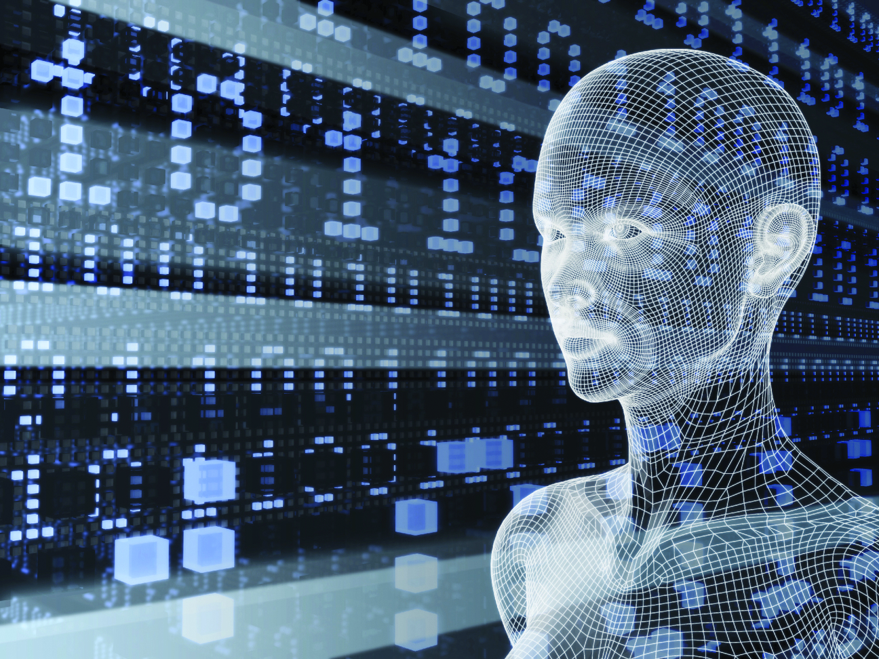
Какая она объективная реальность?
ОБЪЕКТИВНАЯ РЕАЛЬНОСТЬ — весь материальный мир в целом, во всех его формах и проявлениях.
Она совпадает со всей материальной действительностью.

Slide 5
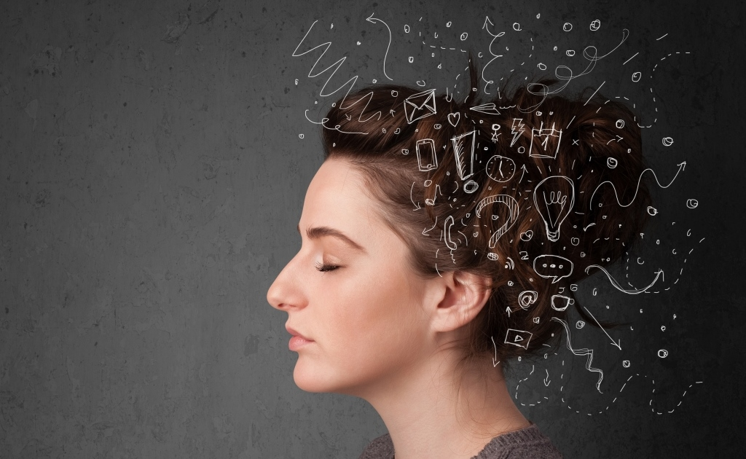
Какая она объективная реальность?
Материализм
Идеализм
Солипсизм

Slide 6
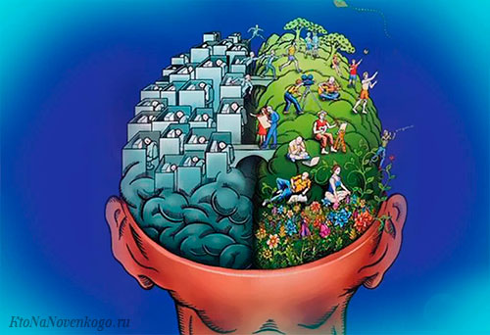
Какая она объективная реальность?
Материализм- философская концепция

Slide 7
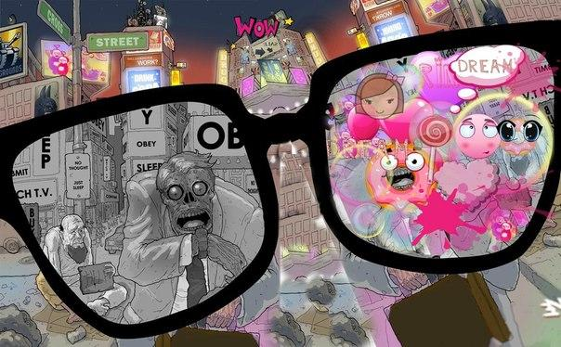
Какая она объективная реальность?
Идеализм – целая группа философских концепций и мировоззрений
Объективный идеализм – философская концепция

Slide 8
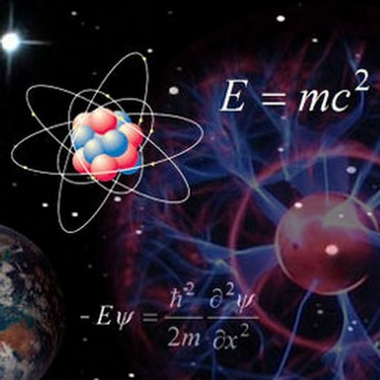
Какая она объективная реальность?
Субъективный идеализм – группа концепций в философии
Существует только мир ощущений или мир сознания.

Slide 9
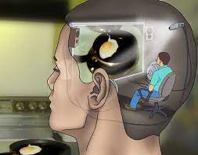
Какая она объективная реальность?
Солипсизм (происходит от лат. solus — «единственный» и лат. ipse — «сам») — философская концепция
«Я – мир, и кроме этого ничего не существует в этом мире» – так можно выразить главную идею, лежащую в основе солипсизма.

Slide 10
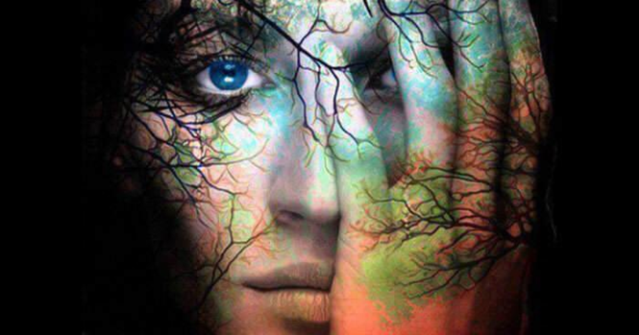
Уникальные теории и эксперименты известнейших ученых

Slide 11
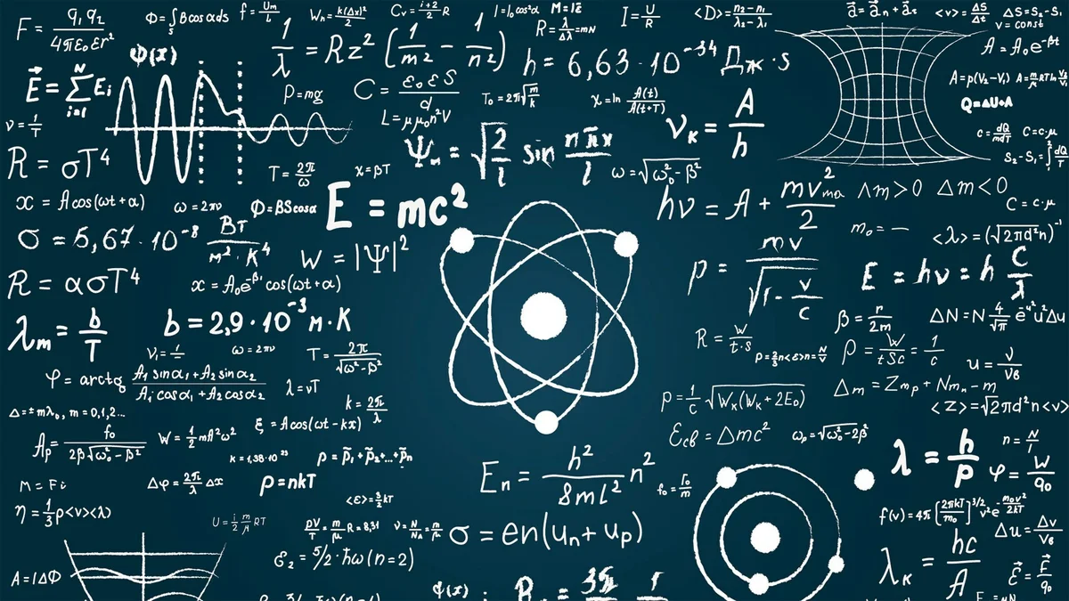
Небольшое уточнение
Квантовая механика- фундаментальная физическая теория, которая описывает природу в масштабе атомов и субатомных частиц

Slide 12
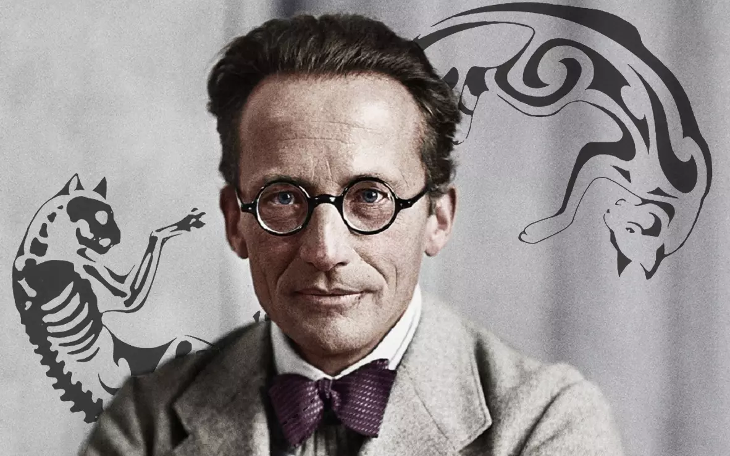
Парадокс кота Шредингера
«Кот Шредингера» –знаменитый мысленный эксперимент Эрвина Шредингера

Slide 13
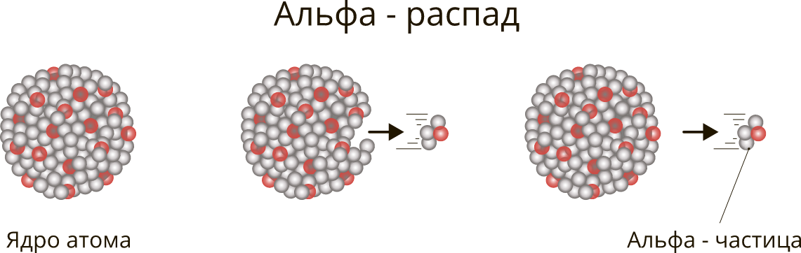
Парадокс кота Шредингера

Slide 14
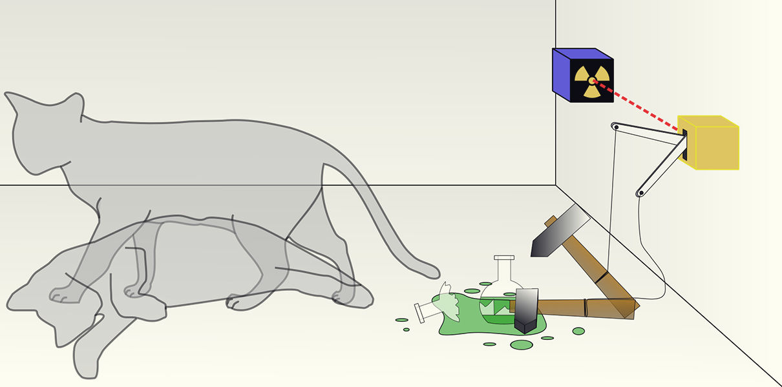
Парадокс кота Шредингера
Атомное ядро (а следовательно и кот) находится во всех возможных состояниях одновременно.

Slide 15
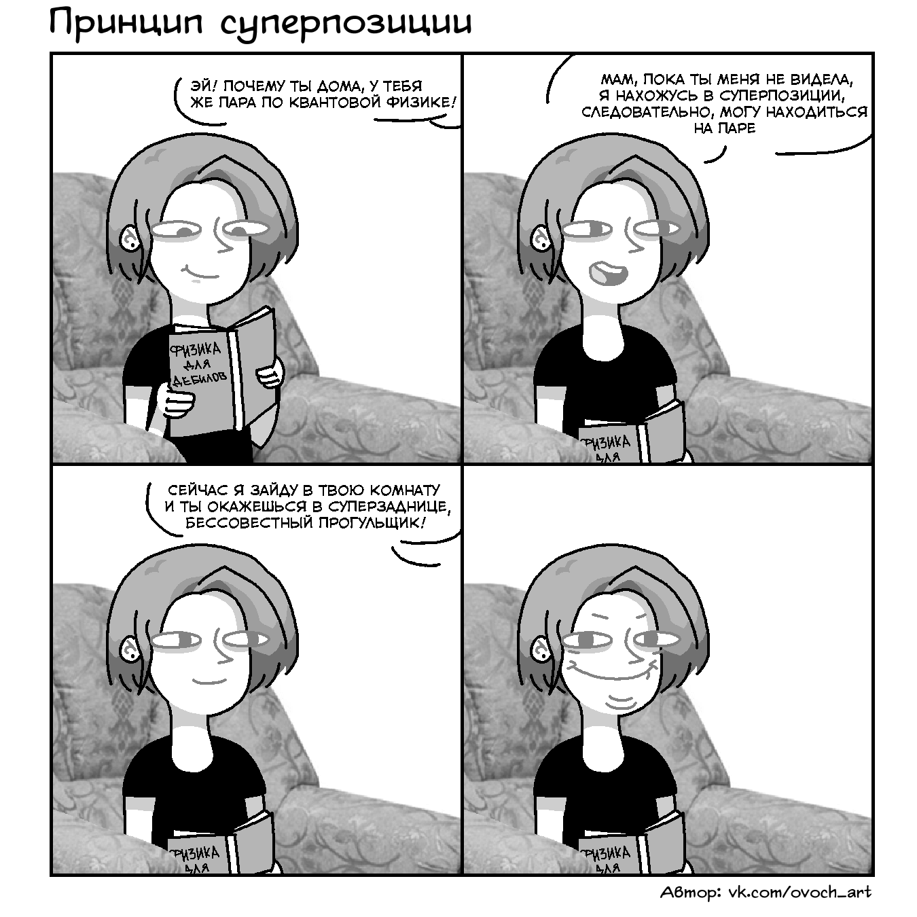
Парадокс кота Шредингера
До того, как мы измерим частицы, они существуют в суперпозиции.

Slide 16
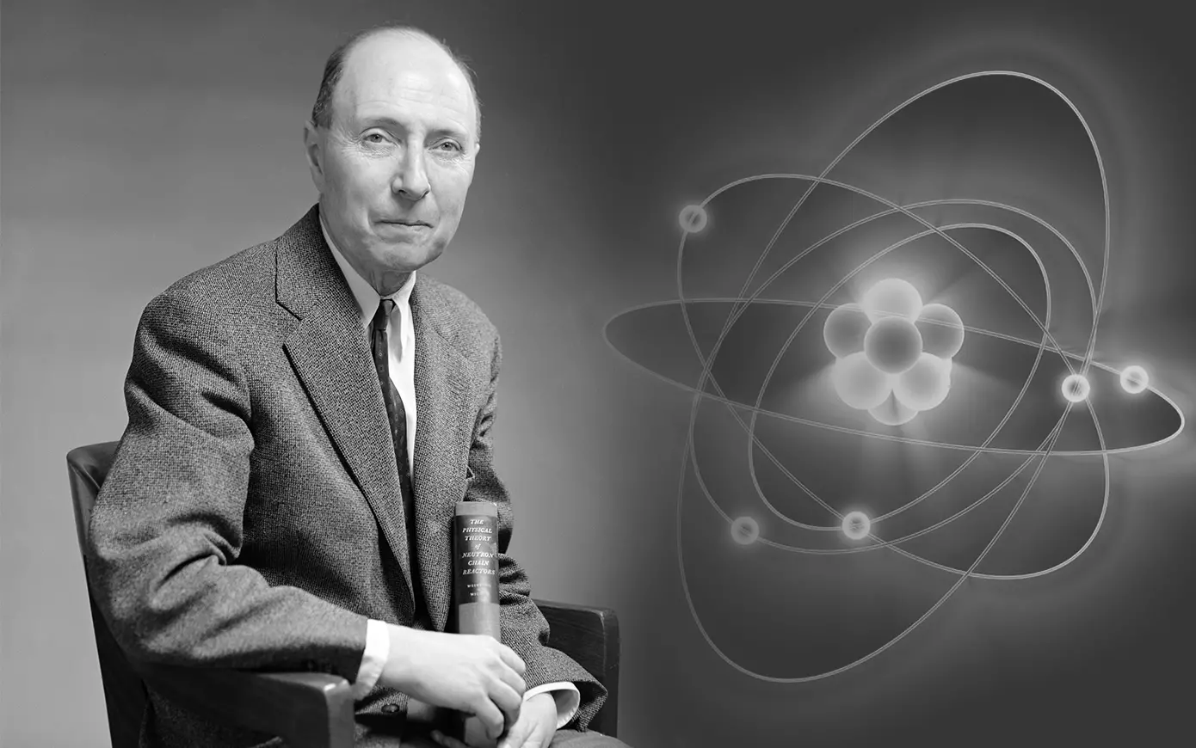
Парадокс друга Вигнера
Идея эксперимента Юджина Вигнера «два человека могут наблюдать две разные реальности и ни один из них технически не будет ошибаться» .

Slide 17

Парадокс друга Вигнера
Два ученых в лаборатории изучают фотон
Фотон существует в так называемой суперпозиции.

Slide 18
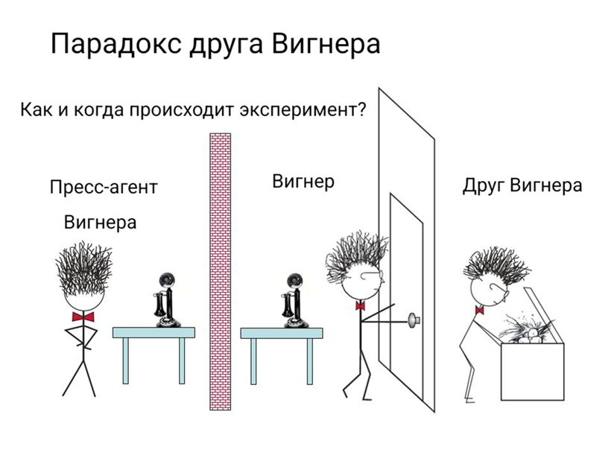
Парадокс друга Вигнера

Slide 19
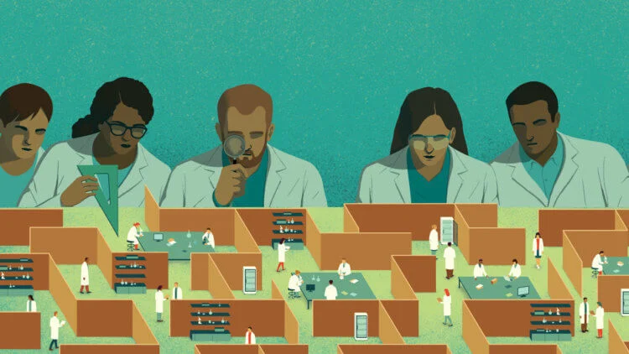
Парадокс друга Вигнера
Мы получаем две реальности, противоречащих друг другу, что ставит под сомнение объективный статус фактов, установленных двумя наблюдателями.

Slide 20

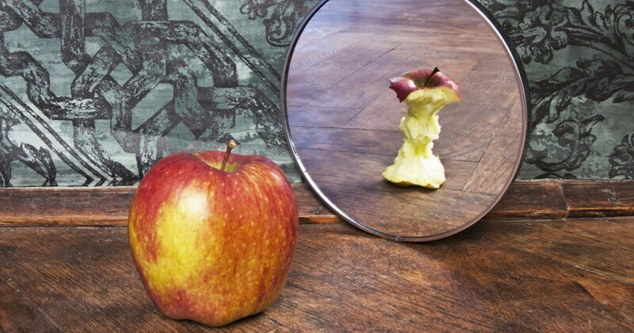
Эксперимент Массимилиано Пройетти
Усложнённый вариант Друга Вигнера, предполагаемый, что объективной реальности не существует.

Slide 21
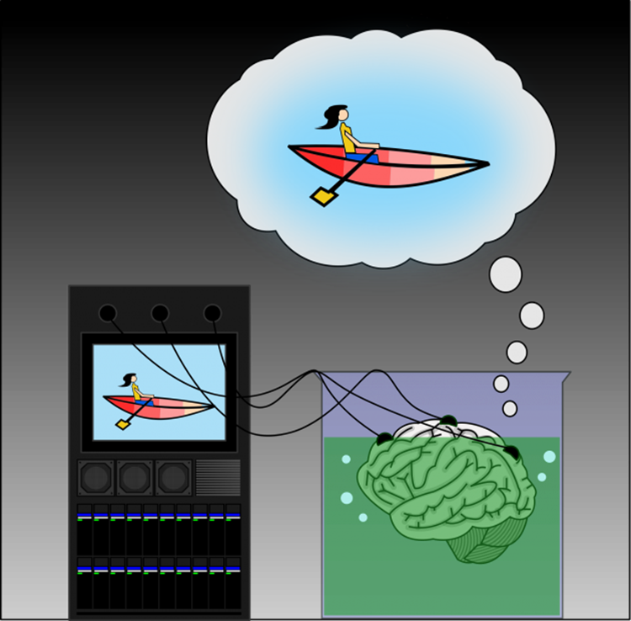
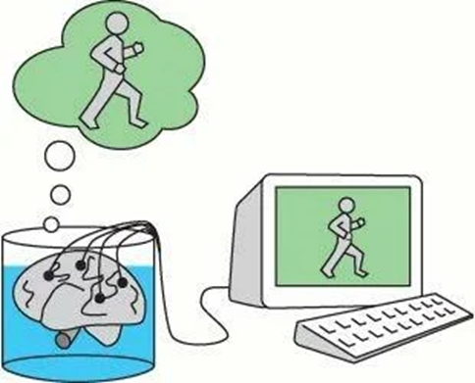
Эксперимент «Мозг в колбе»
Суть эксперимента в том, с точки зрения мозга не должно существовать способов определить, реальны ли его ощущения, или он находится в виртуальной реальности

Slide 22
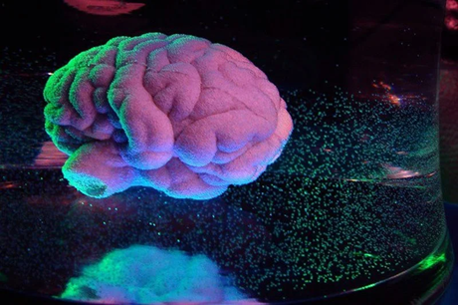
Эксперимент «Мозг в колбе»
Результаты проверки могут быть искажены симуляцией с целью убедить нас в истинности подсовываемой нам "картинки".

Slide 23
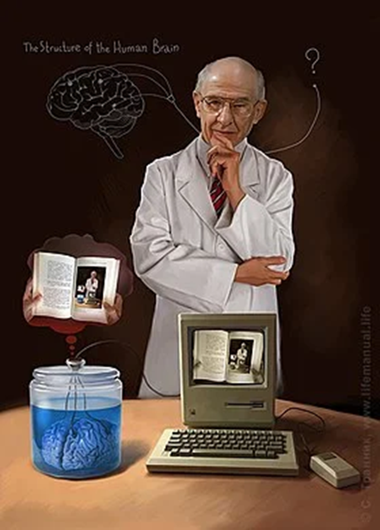
Эксперимент «Мозг в колбе»
Идея о "мозге в колбе« является не более чем занятной головоломкой, не имеющей отношения к действительности.

Slide 24
Заключение
Безумная мудрость всегда предполагала, что мир совсем не таков, каким он нам представляется, что принимаемое нами обычно за реальность не имеет с ней ничего общего. В течение многих веков святые и мудрецы пытались сказать нам это языком мистики и поэзии. Теперь современные учёные говорят во многом то же самое на языке физики, биологии и астрономии. По мнению учёных, «реальность» гораздо удивительней того, что, когда- либо мог вообразить человек.

Slide 25
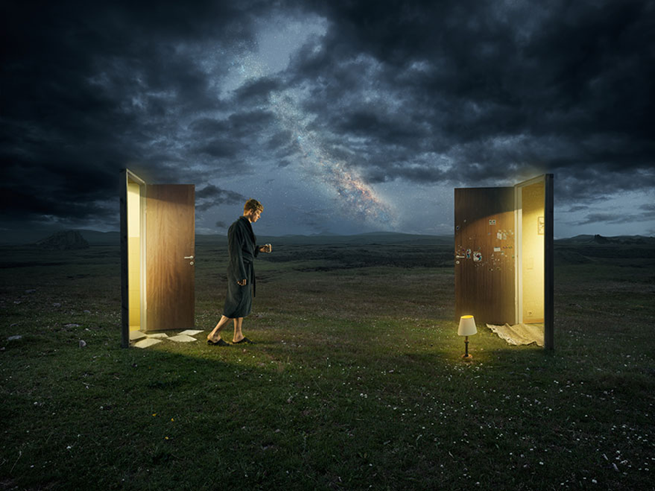
Спасибо за внимание!

